Slide 1
Klíčové podmínky výzvy
Renovace Brownfieldů pro cestovní ruch – výzva I.
Ing. Monika Chotová

Slide 2
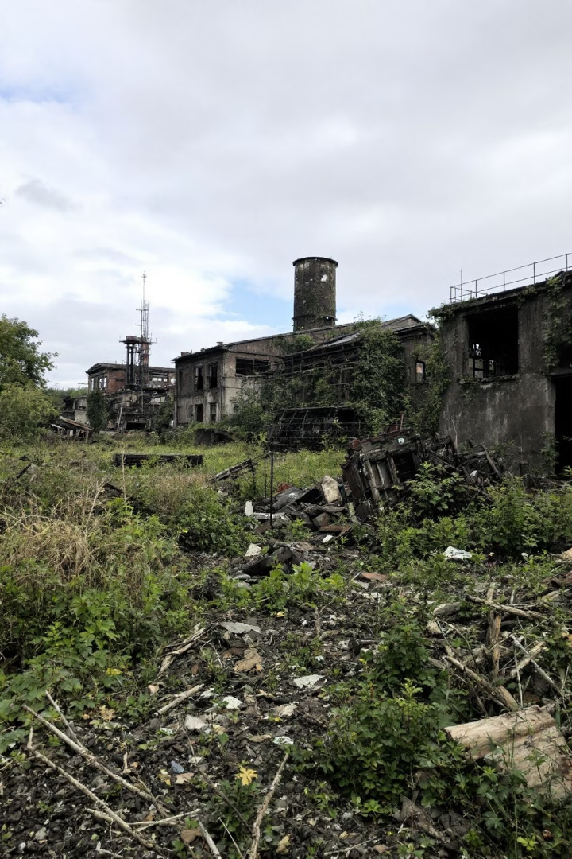
Jaké je zaměření výzvy?
Zaměření výzvy
Renovace brownfieldů
Výzva se zaměřuje na malé a střední podniky, při renovaci zastaralých a technicky nevyhovujících budov zařazených
v kategorii brownfield nebo jejich nahrazení novými budovami.
renovace stávajících budov,
renovace památkově chráněných budov,
demolice starých a výstavba nových budov.
Po renovaci musí být využity pro ubytování, stravování, činnosti muzeí, galerií, provozování kulturních památek a historických staveb.
Režim podpory
Výzva poskytuje finanční podporu v rámci režimu de minimis a článku 14 a 53 GBER.
To umožňuje získat dotaci na renovaci brownfieldu a zvýšit tak konkurenceschopnost podnikání v cestovním ruchu.

Slide 3
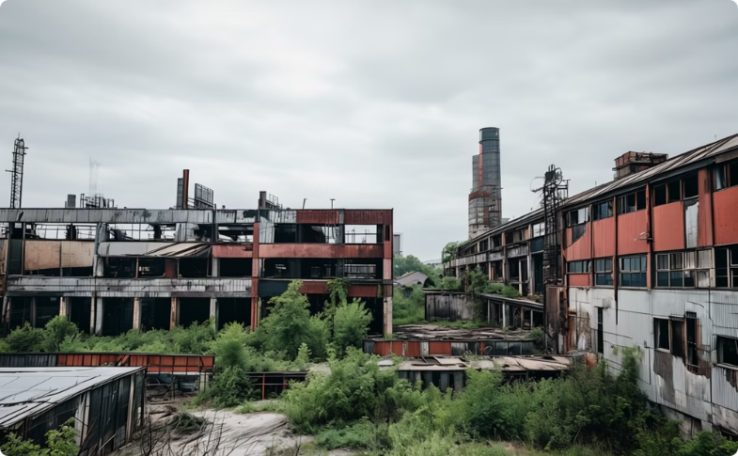
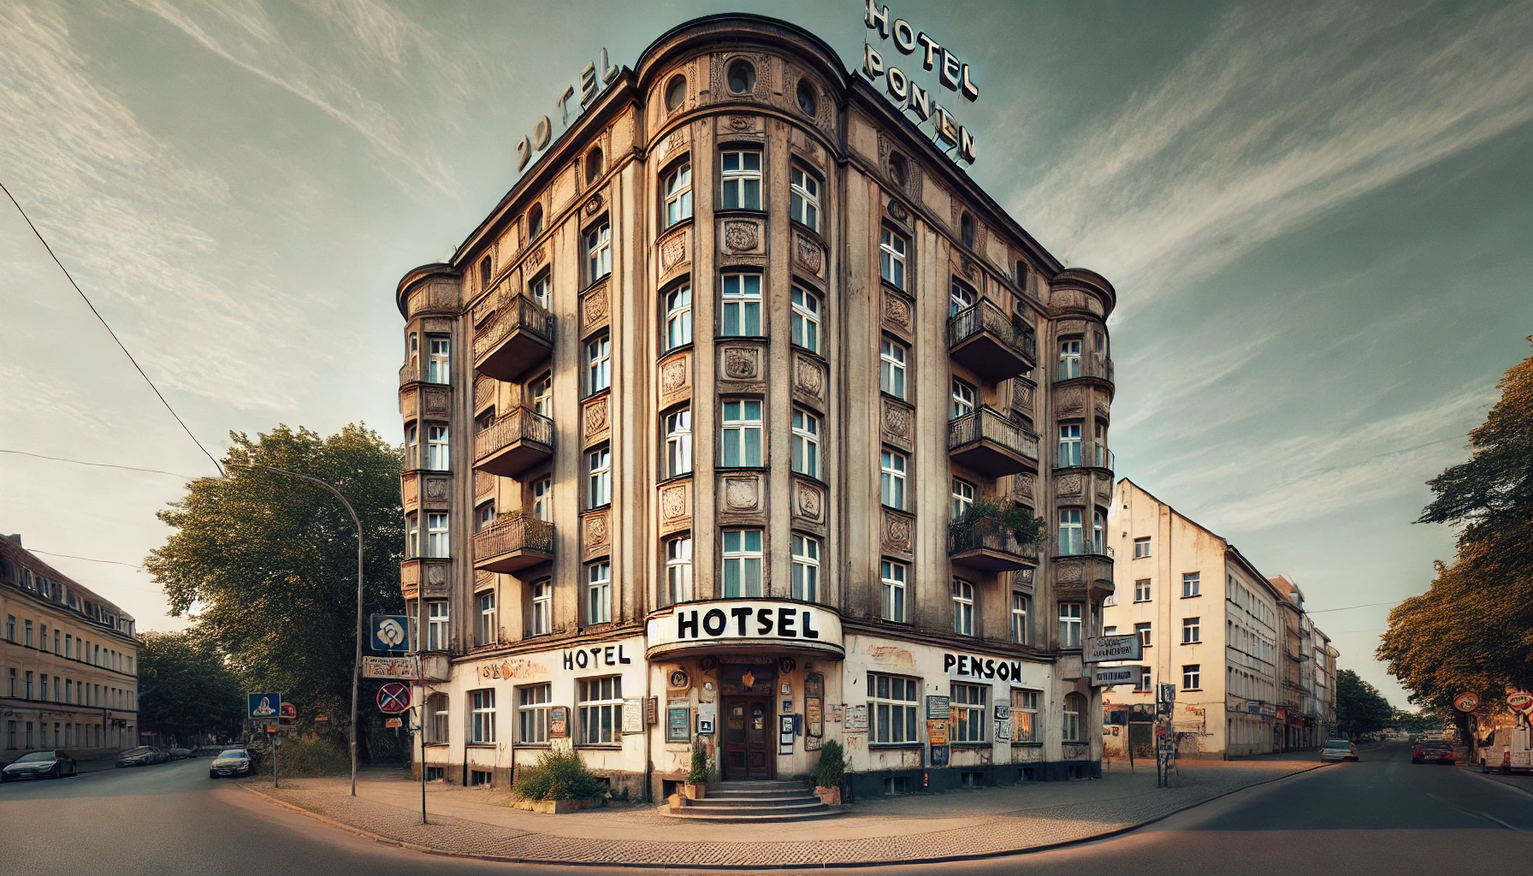
Co je to brownfield?
Národní databáze brownfieldů rozlišuje 2 kategorie.
Brownfield – výzvou podporovaná kategorie
Nemovitost k rekonstrukci – není výzvou podporovaná
je nemovitost, která není dostatečně využívaná, je zanedbaná a pozbyla svou původní funkci. Je případně i kontaminovaná a nelze ji efektivně využívat, aniž by proběhl proces její regenerace. Všechny nemovitosti v rámci předkládaného projektu musí být registrovány v Národní databázi brownfieldů v kategorii brownfield a musí mít zvolený dotační program OP TAK.
je nemovitost, která není efektivně využívaná, je zanedbaná a zastaralá a nelze ji efektivně a plnohodnotně využívat, aniž by proběhl proces její rekonstrukce či modernizace. Objekt může i nadále sloužit původnímu využití. Nemovitost k rekonstrukci může být plně či částečně využívaná a je ve výrazně lepším stavebně technickém stavu než-li brownfield.
versus

Slide 4
Jaké jsou podporované aktivity a výdaje?
1
Aktivita a
2
Aktivita b
Tato aktivita má alokovaný rozpočet 1,2 mld. Kč.
Tato aktivita má alokovaný rozpočet 0,8 mld. Kč.
Tato aktivita se zaměřuje na podporu renovace brownfieldů dle čl. 14 GBER. Projekt musí zahrnovat renovaci brownfieldů na podnikatelské objekty, které budou sloužit k provádění činností CZ NACE 55 a CZ NACE 56.
Aktivita b se zaměřuje na podporu renovace nemovitých kulturních památek typu brownfield dle čl. 53 GBER. Projekt musí zahrnovat renovaci brownfieldů, které po renovaci budou sloužit k provádění ekonomických činností CZ NACE 55, 56, 91.02*, 91.03*.
3
Podpora dle čl. 14 a čl. 53 GBER
4
Podpora de minimis
Podpora zahrnuje náklady na dlouhodobý hmotný majetek, jako je renovace stavby, doplňkové technologické vybavení renovovaných budov a dlouhodobý nehmotný majetek. Do způsobilých výdajů spadají také projektová dokumentace a studie, stejně jako inženýrská činnost.
Mezi tyto náklady patří projektová dokumentace, inženýrská činnost, přípravné studie a PENB.
Do výše 50 000 Kč na jednu žádost o podporu je možné započítat také výdaje na organizaci výběrových řízení.
*91.2 Činnosti muzeí, galerií, provozování historických a kulturních památek (dle Klasifikace ekonomických činností platné od 1.1.2025

Slide 5

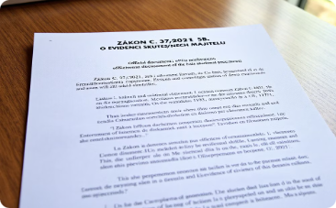


Kdo může být žadatelem?
MSP, fyzická nebo právnická osoba, s českým IČ
Zapsány skutečné majitele právnické osoby podle zákona č. 37/2021 Sb., o evidenci skutečných majitelů
Registrovaný poplatník daně z příjmu v ČR, který není v likvidaci
Oprávnění k podnikání v oblasti ubytování, stravování nebo provoz muzeí, galerií, památek*
*Příjemce musí být nejpozději k datu podání závěrečné žádosti o platbu oprávněn k podnikání odpovídajícímu ekonomické činnosti, ve které je projekt realizován.

Slide 6
Jaká je výše dotace?
Výše podpory se liší v závislosti na typu subjektu, oblasti a aktivitě.
Aktivita a: Podpora dle čl. 14 GBER
Aktivita b: Podpora dle čl. 53 GBER
Malý podnik: 60 % (Severozápad), 50 % (Severovýchod, Střední Morava, Moravskoslezsko), 45 % (Jihozápad - Plzeň-sever, Tachov), 35 % (Jihozápad - ostatní okresy, Střední Čechy - okresy mimo Prahu a okolí), 35 % (Jihovýchod).
Bez ohledu na typ subjektu: 60 %
Aktivita a/b: Podpora dle de minimis
Bez ohledu na typ subjektu: 45 %
Střední podnik: 50 % (Severozápad), 40 % (Severovýchod, Střední Morava, Moravskoslezsko), 35 % (Jihozápad - Plzeň-sever, Tachov), 25 % (Jihozápad - ostatní okresy, Střední Čechy - okresy mimo Prahu a okolí), 25 % (Jihovýchod).

Slide 7
Dokumentace k registraci projektu
Finanční dokumentace
Plánovací dokumentace
Další dokumentace
Mezi požadované dokumenty patří rozvaha a výkaz zisku a ztráty. Pro projekty s celkovými způsobilými výdaji od 5 milionů Kč je povinný i vyplněný formulář ekonomického hodnocení.
Žadatel musí předložit situační nákres s vyznačením stávajícího a plánovaného stavu nemovitosti, včetně dokladu o zařazení do NDB v kategorii Brownfield.
Dokumenty musí zahrnovat formulář prověření zásady „významně nepoškozovat“ a formulář potvrzení o velikosti užitné plochy a obestavěného prostoru objektu. Dále je nutné předložit PD architektonicko-stavebního řešení.
Dále se dokládá vyplněný formulář ekonomického hodnocení. Tento formulář slouží k posouzení finanční životaschopnosti projektu (aktivita a).
Energetická dokumentace
Musí být doložen výpočet snížení celkové primární energie a PENB pro každý dotčený objekt, případně závazné stanovisko památkové péče, pokud nemohou být plněny podmínky kritérií věcného hodnocení č. 1., 2. a 3., viz kap. 8.1 odst. k) Výzvy.

Slide 8



Dokumenty k RoPD
Dokumenty k prokázání vlastnictví
Další dokumenty
Stavební dokumenty
Žadatel musí prokázat vlastnické právo k nemovitosti. Pokud nemovitost ještě není ve vlastnictví, je nutné předložit kupní smlouvu nebo smlouvu o smlouvě budoucí kupní.
Mezi další požadované dokumenty patří formulář k posouzení podniku v obtížích, daňové přiznání a finanční výkazy, prohlášení o velikosti podniku. Pokud je v rozpočtu zařazena rozpočtová položka z de minimis, je potřeba předložit prohlášení k de minimis.
Dle data zahájení stavebního řízení je nutné doložit stavební povolení s nabytím právní moci nebo účinnou veřejnoprávní smlouvu nebo oznámení stavebního záměru s certifikátem autorizovaného inspektora dle zákona č. 183/2006 Sb., nebo povolení záměru s nabytím právní moci dle zákona č. 283/2021 Sb., stavební zákon, viz kap. 8.2 odst. g) Výzvy.
Pro aktivitu a je potřeba Prohlášení k jedinému
investičnímu projektu.
Nejzazší termín pro předložení povolení záměru s nabytím právní moci (nebo jiných výše uvedených povolení dle stavebního zákona) je do 200 dnů od stavu PP25a nebo stavu PP25b) nebo stavu PU25.

Slide 9
Jaké jsou limity způsobilých výdajů?
Aktivita a
1
Minimální dotace: 3 mil. Kč
Maximální dotace: 100 mil. Kč
Aktivita b
2
Maximální výše způsobilých výdajů: 14 000 Kč/1 m3 obestavěného prostoru
Minimální dotace: 3 mil. Kč
Maximální dotace: 50 mil. Kč
Požadovaná minimální užitná plocha: 500 m2
Maximální výše způsobilých výdajů: 14 000 Kč/1 m3 obestavěného prostoru
Požadovaná minimální užitná plocha: 300 m2
Maximální navýšení m²
Způsobilé výdaje se vztahují na navýšení původní celkové užitné plochy o maximálně 100 % původního stavu.

Slide 10
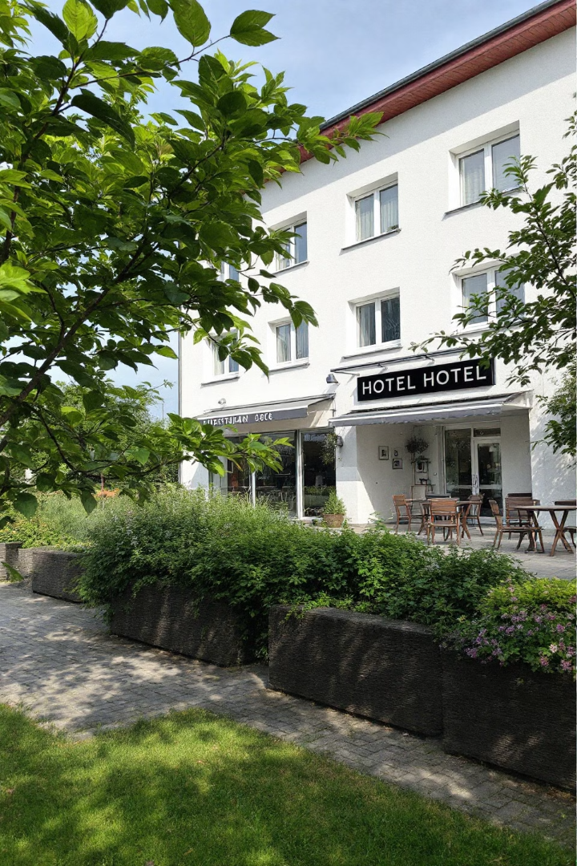
Modelový příklad pro aktivitu a
Popis projektu: Žadatelem o dotaci je společnost ABC s.r.o., která je malým podnikem. Cílem projektu je revitalizace brownfieldů v Českém Krumlově. Projekt zahrnuje demolici nevyužívaných staveb a výstavbu nových objektů pro ubytování a stravování. Součástí projektu je také wellness zařízení, které bude rozšiřovat služby hotelu. Hotel bude disponovat 25 dvoulůžkovými pokoji a 10 apartmány. Tento projekt zvýší atraktivitu regionu pro turisty, přispěje k ekonomickému rozvoji a vytvoří nové pracovní příležitosti.​​
Kromě dlouhodobého hmotného majetku, kterým je zejména renovace stavby, budou pořizovány také výdaje na doplňkové technologické vybavení renovovaných budov, např. gastro vybavení kuchyně a bazénová technologie. Součástí hotelu bude také konferenční místnost. V těsné blízkosti hotelu a restaurace bude vybudováno parkoviště, které bude mít kapacitu 50 parkovacích míst. Restaurace bude mít kapacitu 100 míst k sezení. Bude pořízeno také technologické vybavení, konkrétně profesionální gastro zařízení.
Celkové výdaje projektu jsou ve výši 150 mil. Kč. Míra podpory dle GBER bude 35 %.
Žadatel v rámci projektu bude uplatňovat způsobilé výdaje na projektovou dokumentaci a inženýrskou činnost v rámci podpory de minimis. Pro tyto výdaje bude uplatňována míra podpory 45 %.
Celková užitná plocha před realizací projektu je 740 m2, po realizaci projektu bude 1 475 m2. Obestavěný prostor bude 8 850 m3. Celkové způsobilé výdaje projektu jsou ve výši 123,9 mi. Kč (14 000 x 8 850).

Slide 11
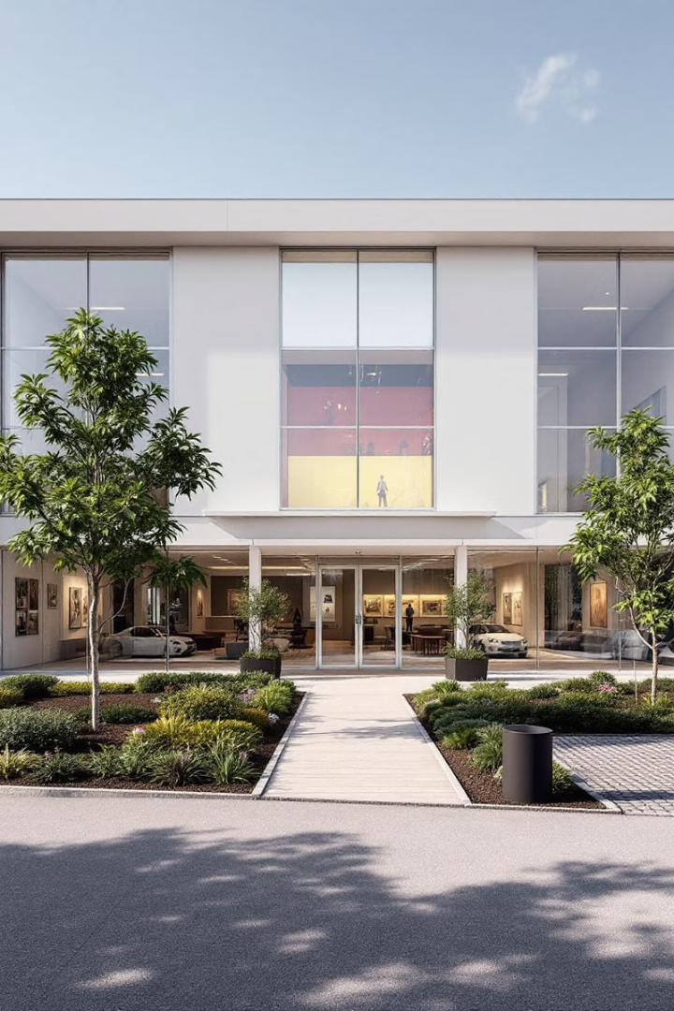
Modelový příklad pro aktivitu b
Popis projektu: Žadatelem o dotaci je společnost XYZ a.s., která je středním podnikem. Cílem projektu je obnova historické budovy registrované jako kulturní památka a její adaptace pro muzeum a galerii v Moravskoslezském kraji. Kapacita muzea je 180 účastníků. Součástí projektu je vybudování 35 parkovacích míst. Tento projekt přispěje k obnovení historické a kulturní památky a ke zvýšení turistické atraktivity regionu.
Celkové výdaje projektu jsou ve výši 80 mil. Kč. Míra podpory dle GBER bude 60 %.
Žadatel v rámci projektu bude uplatňovat také způsobilé výdaje na pořízení projektové dokumentace a průkazu energetické náročnosti budov v rámci podpory de minimis. Pro tyto výdaje bude uplatňována míra podpory 45 %.
Celková užitná plocha před realizací projektu je 200 m2, po realizaci projektu bude 450 m2. Obestavěný prostor bude 2 700 m3. V rámci projektu jsou zařazeny mezi způsobilé výdaje projektu náklady na navýšení původní celkové plochy o maximálně 100 % původního stavu objektu. Výdaje jsou kráceny v poměru odpovídajícímu maximálnímu možnému navýšení 400 / 450 = 0,89. Celkové výdaje vynásobené tímto podílem (71,2 mil. Kč) jsou však vyšší než max. možné způsobilé výdaje dané limitem 14 000 Kč/m3. Celkové způsobilé výdaje jsou ve výši 37,8 mi. Kč (14 000 x 2 700).
Do cílové hodnoty indikátoru žadatel uvede celkovou užitnou plochu po realizaci projektu, tj. 450 m2.

Slide 12
FAQ
Seznam otázek a odpovědí
Do 7. 2. 2025 bude zveřejněn dokument FAQ na apiagentura.gov.cz v sekci výzvy, ve kterém budou k dispozici často kladené otázky a odpovědi na ně.
FAQ dokument bude pravidelně aktualizován, aby reflektoval nové otázky.

Slide 13
monika.chotova@apiagentura.gov.cz
© Agentura pro podnikání a inovace, 2022

